Slide 1
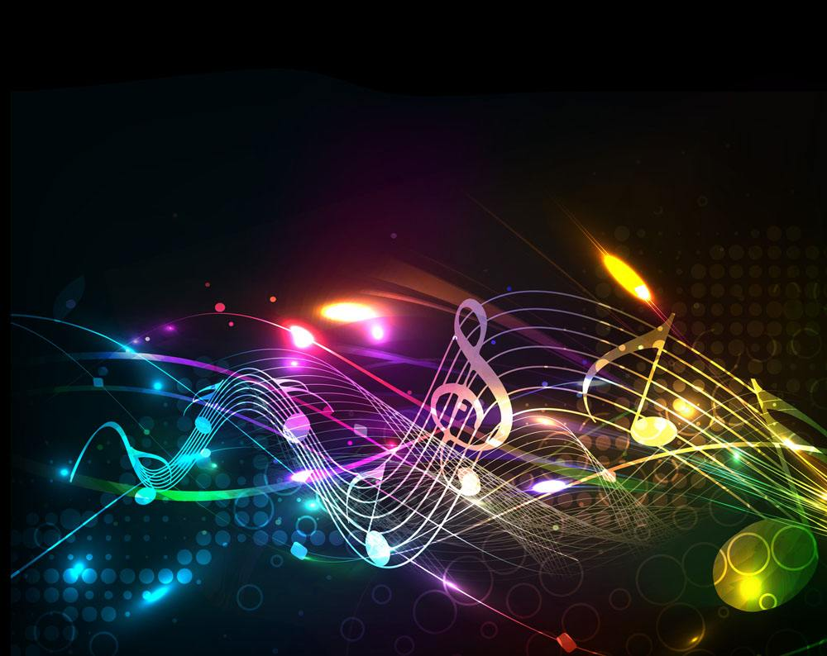

Slide 2
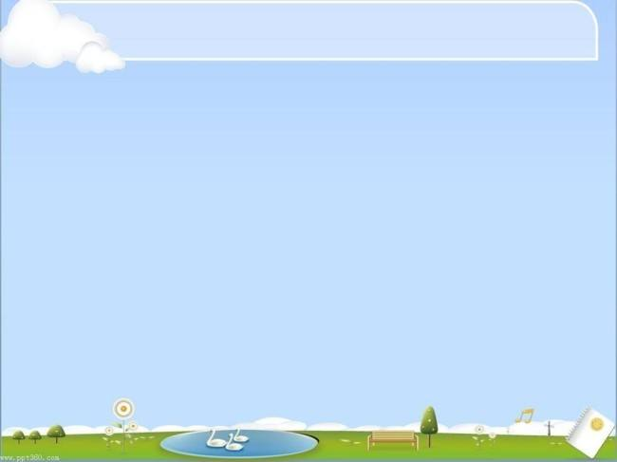
同学们，我们一起来听！
你听到了什么声音？

Slide 3
大海是什么样子的？？？？

Slide 9
大海啊大海，多大多宽，
摇呀摇呀，像只摇篮。
摇过去呀，点点白帆，
摇过来呀，鱼虾满船。
大海啊大海，多大多宽，
太阳月亮也睡在里面，
睡在里面。

Slide 15
亲爱的小朋友们，
我是大海，我们的地球因为有了我才成为了一颗美丽的蓝色星球，你们喜欢我吗？
我也非常喜欢你们。可是，我现在的状况并不好，因为人类对大自然的污染越来越严重，我也不能幸免。我非常难过，身体一天比一天虚弱，脾气也变得暴躁起来。小朋友们，我多么想回到从前那些快乐的日子，你们能帮帮我吗？？？

Slide 16
谢谢大家！
再见~~~

